Slide 1
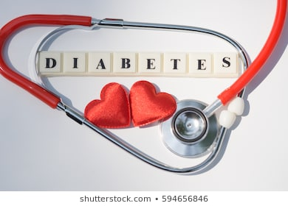


La diabetes y su salud
NJ DEPARTMENT OF human SERVICES, Commission for The Blind and Visually Impaired,
Project BEST
2020

Slide 2
La diabetes
Tipos de diabetes
Como la diabetes afecta su cuerpo
Como la diabetes afecta sus ojos
Tres causas principales de la perdida de la vision
  Retinopatia diabetica
  Glaucoma
  Cataratas
Riesgo de perder su vision
Que deberias de hacer

Slide 3
Estadísticas sobre la diabetes
Prevalencia: en 2018, 34.2 millones de estadounidenses, o el 10.5% de la población, tenían diabetes.
La diabetes fue la séptima causa principal de muerte en los Estados Unidos en 2017
A partir de 2020, los casos de diabetes diagnosticada en adultos por raza/origen étnico son:
  7.5% de blancos no hispanos
  9.2% de los asiático-americanos
  12.5% ​​de hispanos
  11.7% de negros no hispanos
  14.7% de indios americanos / nativos de Alaska
Casos nuevos: 1.5 millones de estadounidenses son diagnosticados con diabetes cada año.

Slide 4
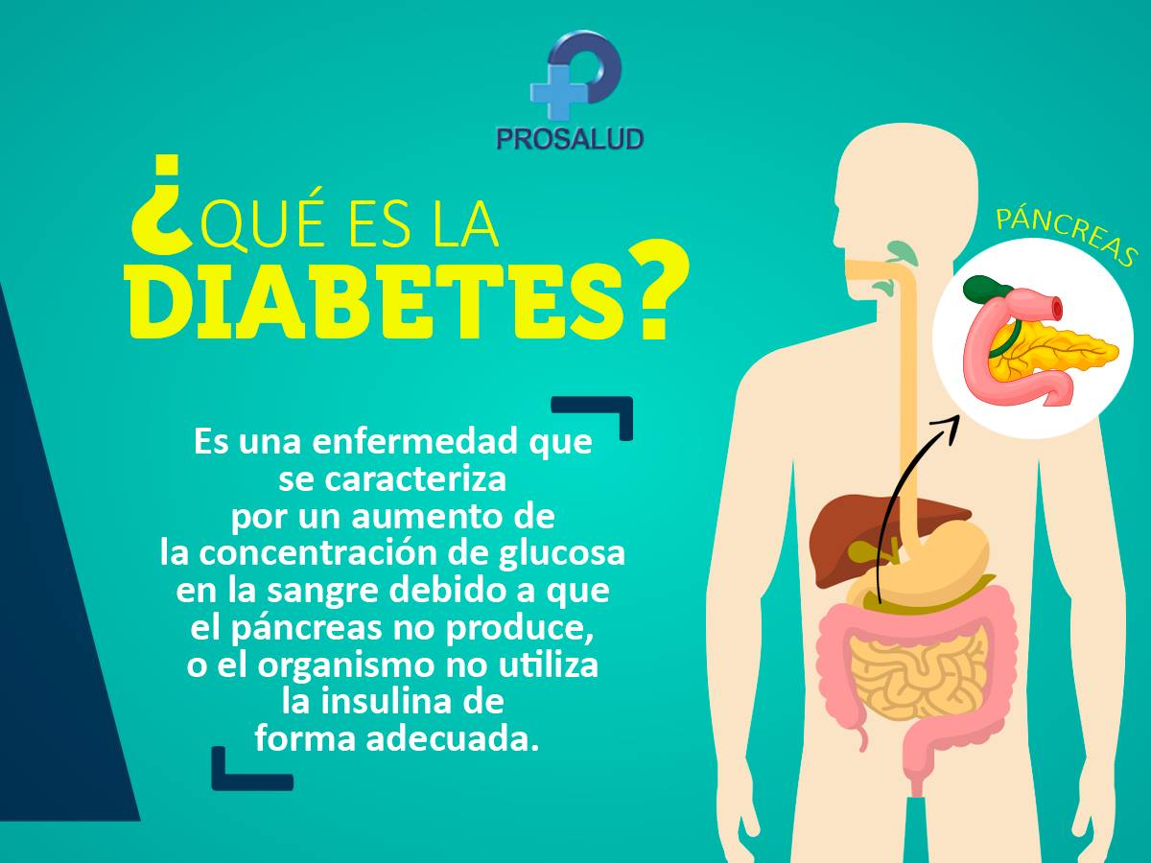

Slide 5
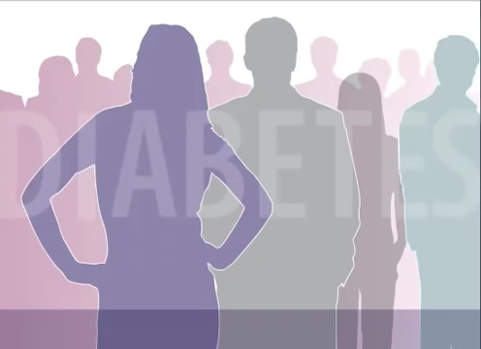

Slide 6
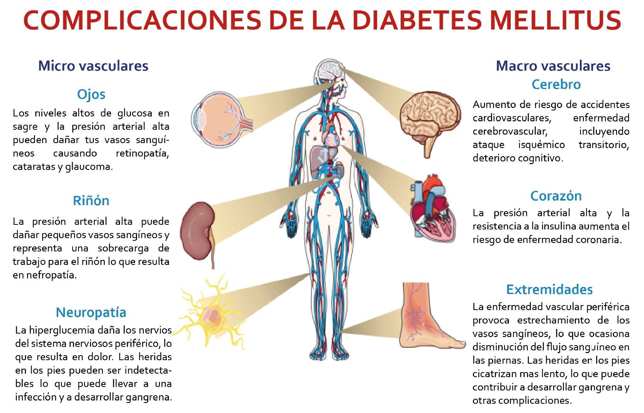

Slide 8
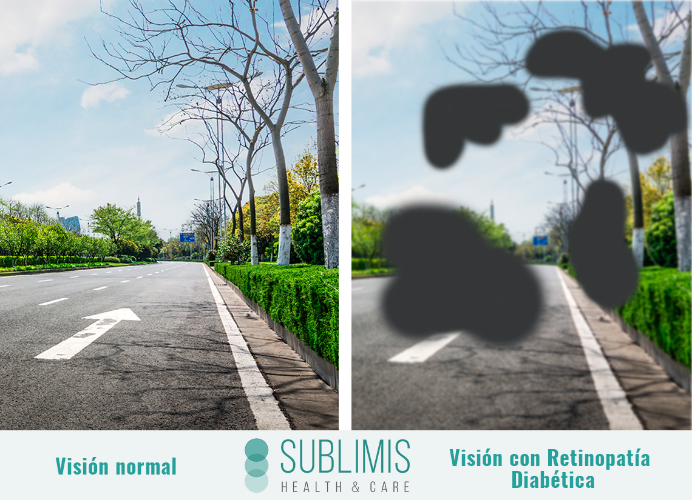
Retinopatía Diabética
no todas las personas diabéticas tendrán discapacidad visual debido a la retinopatía diabética, cuanto más tiempo una persona sea dependiente de la insulina, mayores serán las posibilidades de que su visión se vea afectada.
La retinopatía diabética ocurre cuando los vasos sanguíneos dejan de alimentar la retina adecuadamente.
En etapas avanzadas, en un intento por alimentar la retina, pueden crecer y romperse nuevos vasos sanguíneos incompletos, y se filtra sangre en el centro del ojo causando una pérdida grave de la visión.

Slide 9
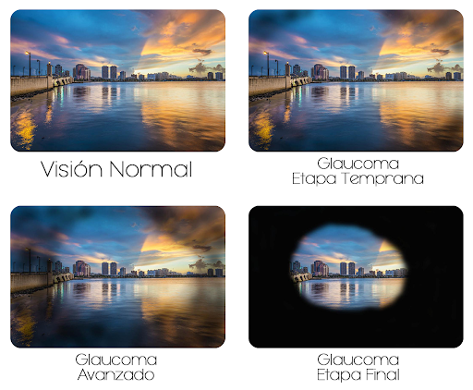
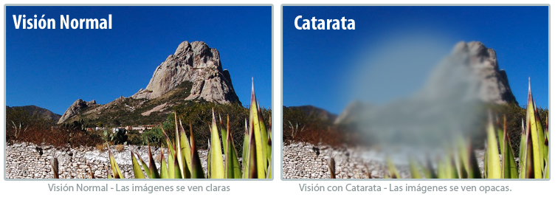
Cataratas y Glaucoma
Tener altos niveles de azúcar en la sangre durante mucho tiempo puede dañar los pequeños vasos sanguíneos en los ojos. Esto puede provocar problemas de visión o ceguera.

Slide 10
La diabetes y el COVID-19
Son las personas con diabetes mas propensas a contraer COVID-19?
Las personas con diabetes no tienen más probabilidades de contraer COVID-19. El problema que enfrentan las personas con diabetes es principalmente un problemade peores resultados, no mayors posibilidades de contraer el virus.
Su riesgo de enfermarse gravemente de COVID-19 es menor si su diabetes está bien controlada. Cuando las persons con diabetes no manejan bien su diabetes y los niveles de azucar en la sangre fluctuan, generalmente corren el riesgo de sufrir una serie de complicaciones relacionadas con la diabetes. Tener una enfermedad cardíaca u otras complicaciones además de la diabetes podría empeorar la posibilidad de enfermarse gravemente por COVID-19, como otras infecciones virales, porque la capacidad de su cuerpo para combatir una infección está comprometida
https://www.diabetes.org/coronavirus-covid-19/how-coronavirus-impacts-people-with-diabetes

Slide 11

Testimonial

Slide 12
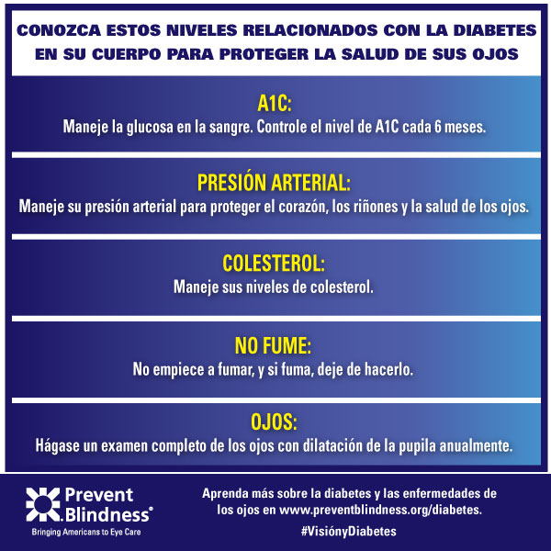
ALIMENTOS:
Elije tus alimentos sabiamente.

Slide 13
Referencias
https://www.nei.nih.gov/learn-about-eye-health/en-espanol
https://www.nei.nih.gov/learn-about-eye-health/en-espanol/la-retinopatia-diabetica
https://www.nei.nih.gov/learn-about-eye-health/en-espanol/el-glaucoma
https://www.nei.nih.gov/learn-about-eye-health/en-espanol/el-glaucoma
https://www.aao.org/salud-ocular/enfermedades/retinopatia-diabetica
https://preventblindness.org/diabetes-and-the-eyes-educational-toolkit/
https://www.youtube.com/watch?v=8BTe5T7lv-k

Slide 14

Esta presentación fue diseñada para brindarle una descripción general de CBVI y Project BEST.
Esperamos que haya encontrado el contenido útil e informativo.
Para obtener más información, visite nuestro sitio web en: WWW.CBVI.NJ.GOV
  Números principales: (973) 648 -7400 o (609) 441-3013
Para consultas generales, envíe un correo electrónico:
  Elizabeth.Deshields@dhs.nj.gov Program Manager or
  Sandra.Williams2@dhs.nj.gov Program Supervisor

